Slide 1

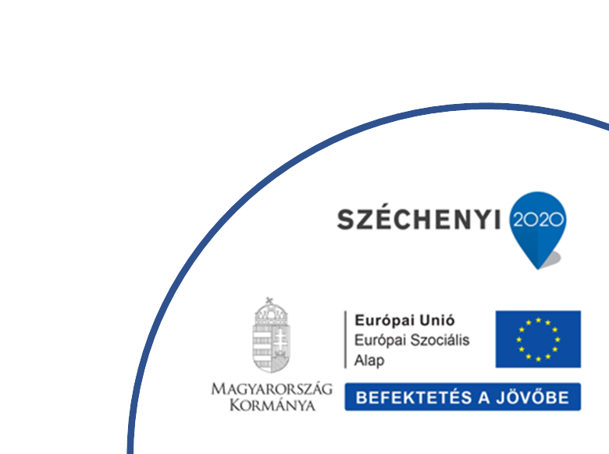
ASP Gazdálkodási szakrendszer
A NAV Online Számla rendszerrel való kapcsolat tudnivalói 2021-ben
2021. január 19.
A prezentáció az IdomSoft Zrt. tulajdonát képezi, szerzői jog védi.

Slide 2
NAV Online Számla – Bevezetés, verzióváltások
  Online számlaadat-szolgáltatási kötelezettség…
  2018.07.01. …belföldön nyilvántartásba vett adóalanyok részére kiállított, 100.000 Ft, vagy annál magasabb összegű áthárított adót tartalmazó számlákra; önkéntes beküldési lehetőség az értékhatár alatti számlákra
  2019.05.02. (06.04.) számlakör változatlan, verzióváltás 1.1-re → felhasználók részére plusz munkát nem jelentett
  2020.02.27. (04.01.) (07.01.) számlakör változatlan, verzióváltás 2.0-ra → felhasználók részére plusz munkát nem jelentett
  2020.07.01. ...belföldön nyilvántartásba vett adóalanyok részére kiállított számlákra → áfa értékhatár eltörlése
  2021.01.04. A NAV áttér a 3.0-ás verzióra; hatályossá válik a jogszabály módosítás a számlakör kibővítése tárgyában: gyakorlatilag minden számlát be kell(ene) küldeni (1-2 kivétel továbbra is van)
  2021.01.04 – 03.31. szankciómentes időszak a kötelező verzióváltásig
  2021.04.01. Adatszolgáltatók kötelező átállása a 3.0-ás verzióra.
  Az ASP Gazdálkodási szakrendszer változásai
  2020. év végéig a változások lekövetése a NAV rendszerével megegyező időpontokban történt.
  2021.01.04 – 2021.01.18.(03.31.) Átmeneti verzióváltás valósul(t) meg, bevezetése az önkormányzati körben a biztonságos üzemeltetést szem előtt tartva folyamatos volt. Január 18-ától minden tenanton érvénybe lépett.
  2021. I. negyedév Megtörténik az átállás a 3.0 verzióra + hibamegelőző fejlesztések.

Slide 3
NAV Online Számla – A 3.0 verzió bevezetése – 1.
  Tartalmi változások – KÖTELEZŐ RÉSZ (jogszabály)
  Verzióváltás miatt fontos további módosítások
  https://onlineszamla.nav.gov.hu/tajekoztatas_a_szamlaadatszolgaltatas
  Interfész informatikai szempontú teljes átalakítása
  Adómentességi kódok összhangjának biztosítása, verzióeltérések kezelése
  Külföldi adószámok típusainak kezelése, összhangja
  Előleg és végszámlák adatszolgáltatás szempontú ellenőrzése
  Új mezők, új jelölések alkalmazása
  Új és módosult hibajelzések aktualizálása
  Hibamegelőző fejlesztések – folyamatosan
  További beküldendő számlák:
  Magánszemély részére kiállított számlák anonimizáltan
  Adószám nélküli jogi személyek részére kiállított számlák
  Külföldi partnerek részére kiállított számlák
  Továbbra sem kötelező az adatszolgáltatás:
  a fenti útmutatóban tételesen felsorolva
  a számviteli bizonylat helyett kiállított számlák → a tavalyi értékhatár eltörlés során került hivatalosan is megfogalmazásra a NAV által közzétett tájékoztatókban
  Tartalmi változások – OPCIONÁLIS RÉSZ
  Elektronikus számlaküldés és/vagy fogadás a NAV Online Számla rendszeren keresztül
  Külső kimenő számlák átvételi lehetősége

Slide 4

NAV Online Számla – A 3.0 verzió bevezetése – 2.
  Szankciómentesség értelmezése
  https://www.nav.gov.hu/nav/ado/afa/Online_Szamla__Marciu20201216.html
  Szankcionálható
  Nem szankcionálják 03.31-ig
  Ha az adatszolgáltatásra kötelezett áfaalany a számlázó programmal kiállított olyan számláról, amiről a 2020. július 1-jén érvényes szabályok szerint kötelező adatot szolgáltatni, a 2020. július 1-jétől érvényes szabályok szerint (vagyis 2.0-ás verziójú séma alkalmazásával) szolgáltat adatot.
  Ha a belföldi adóalanynak kiállított KASZPER-es számla 2.0-ás verzióval megy be.
  Belföldi adóalanynak kiállított kézi számlát nem rögzíti fel a NAV-nál.
  Ha nem megy be a belföldi adóalanynak kiállított KASZPER-es számla.
  Nem mennek be a magánszemélyes számlák a KASZPER-ből (kézit nem rögzíti be)
  Ha nem mennek be a külföldinek, adószám nélküli jogi személyeknek kiállított KASZPER-es számlák (kézit nem rögzíti be)
  Bemennek a külföldinek, magánszemélynek, adószám nélküli jogi személynek kiállított KASZPER-es számlák, de az adatszolgáltatásban valamilyen hiba van (kézi számlára is).
  Ha 2020.01.04. előtt csak magánszemélynek számlázott, de most kiállít egy KASZPER-es számlát (vagy kézit) belföldi adóalanynak, viszont a számla kelte dátumig nem végzi el a NAV regisztrációt.
  Ha az áfaalany olyan számláról teljesít adatszolgáltatást, amiről a 2020. július 1-jén érvényben lévő szabályok szerint nem kötelező adatot szolgáltatni, azonban az adatszolgáltatása nem megfelelő.
  Ha az áfaalany nem teljesíti a kötelező adatszolgáltatást az olyan számláról, amiről csak 2021. január 4-től kell adatot szolgáltatni.
  A számlakibocsátó adóalanyok közül azok, akiknek 2021. január 4. előtt nem kellett online számlaadat-szolgáltatást teljesíteniük, kizárólag akkor mentesülnek a szankció alól, ha legkésőbb az adatszolgáltatási kötelezettséggel érintett első számla kiállításának napjáig regisztrálnak a NAV Online Számla rendszerben.

Slide 5
NAV Online Számla – A 3.0 verzió bevezetése – 3.
  Bevezetési ütemezés az ASP-ben
  2021.01.18-tól átmeneti verzióváltással működik a rendszer (lásd a következő oldalakon)
  Az új, 3.0 verzió tervezett indítása: 2021.03.01. → Tehát még a szankciómentes időszak alatt élesítésre kerülhet.
  Kérjük ügyfeleink részéről is márciusban a kimenő számlák feladási státuszának fokozottabb ellenőrzését a 1301-es menüpontban. A szokásosnál csak egy picivel több rápillantás, hogy rendben van-e a NAV feladási státusz az aznapi számláknál.
  Hibamegelőző fejlesztések az I. negyedévben
  A 3.0 verzióból azok a változások, amelyek önállóan kezelhetőek, az éles indulást megelőzően is kikerülhetnek már használatra, (pl. adómentesség kódja és leírása, vagy vevő adószámtípus bővítése – ha ezek új felületi elemet is jelentenek majd)
  2021.04.01-től mindenképpen a KASZPER-es számlák már 3.0 verzióval fognak bekerülni a NAV Online Számla rendszerbe
  Nincs visszamenőleges adatszolgáltatási kötelezettség!
  FONTOS! A NAV Online Számla rendszerben a kézi számlarögzítés már 3.0 verzióval történik. A különböző verziójú számlák csak előre mutatóan módosíthatóak: tehát a NAV-nál 3.0 verzióval felrögzített kézi számla, vagy más, már 3.0 verzióval működő számlázó program által a NAV-hoz beküldött gépi számla az éles indulásig nem sztornózható KASZPER-es számlával, mert ott még csak 2.0-ás verzió működik.

Slide 6
NAV Online Számla – Az átmeneti verzió működése 1.
  Az úgynevezett átmeneti verzió lényege:
  2.0 verziójú interfész használata mellett biztosítjuk, hogy beküldésre kerülnek mindazok a számlák is, amelyekre az Áfa törvény kimondja, hogy 01.04-től adatszolgáltatásra kötelezettek: magánszemély, külföldi, egyéb.
  Az így beküldött számlák verziója a NAV Online Számla rendszerben 2.0 lesz.
  Az üres adószám mezővel rendelkező magánszemély, dolgozó partnertípusra rögzített vevőnek készített számla a név és a cím anonimizálásával kerül be a NAV-hoz.

Slide 7
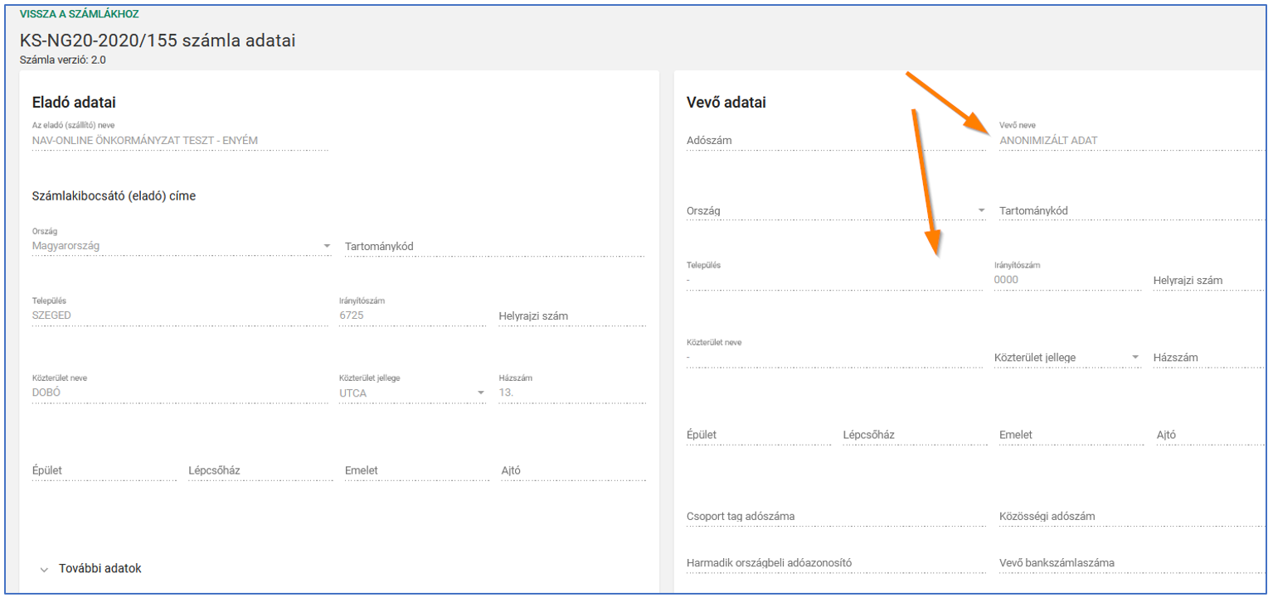
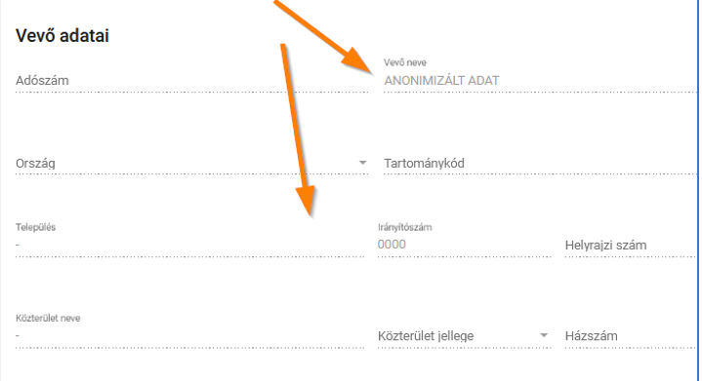
NAV Online Számla – Az átmeneti verzió működése 2.
  Egy magánszemélyes tesztszámla anonimizált része a NAV Online Számla rendszerben visszakeresve

Slide 8
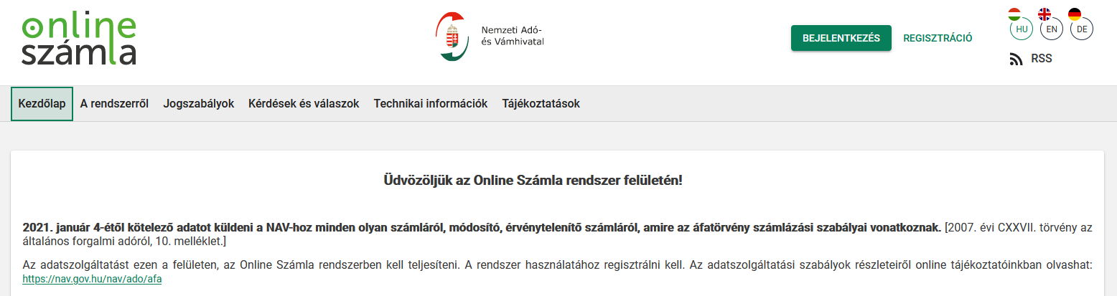
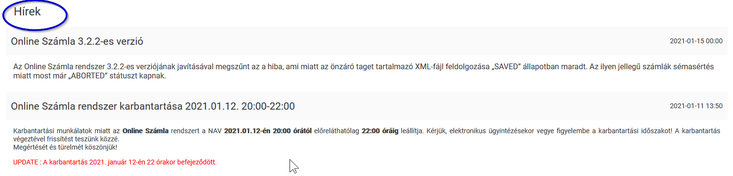
NAV Online Számla – Mi nyújt segítséget? – 1.
  Legjobb a megelőzés!
  Itt mindig látható, ha tervezett vagy váratlan üzemszüneti időszakok keletkeznek, illetve a többi menüpontban megtalálható minden jogszabályi és technikai segítség ahhoz, hogy képben legyünk a NAV Online Számla rendszer működésével kapcsolatosan. Mindehhez még be sem kell jelentkezni.
  https://onlineszamla.nav.gov.hu/home
NAV-Hírek

Slide 9
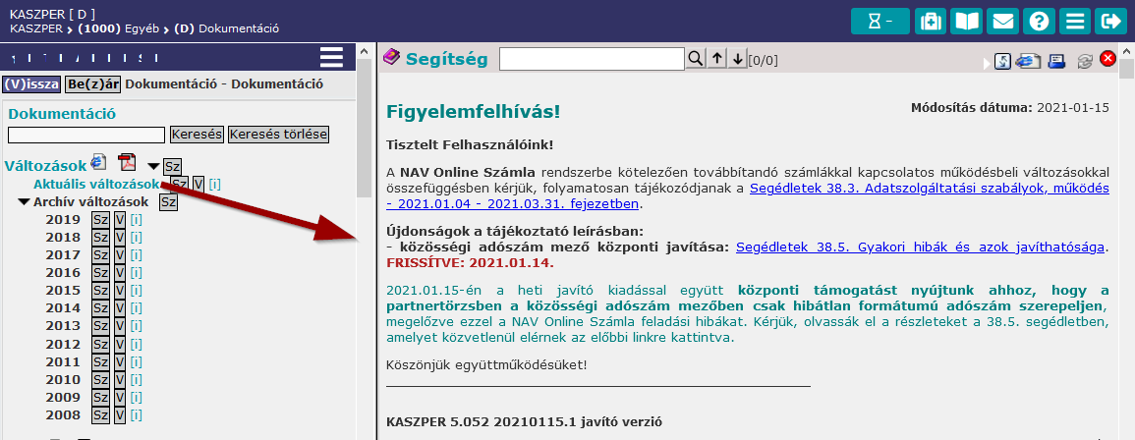
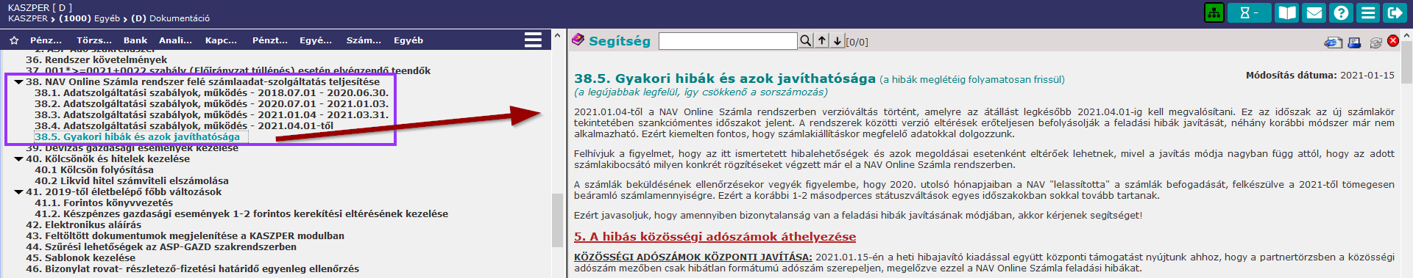
NAV Online Számla – Mi nyújt segítséget? – 2.
KASZPER dokumentáció
  Március végéig az aktuális változások elején folyamatosan rövid tájékoztatást adunk az aktuális változásokról a javító kiadások listája előtt található figyelemfelhívó részben, részletesen pedig a 38.sz. segédletben.

Slide 10
NAV Online Számla – Mire figyeljünk? – 1.
  Melyek azok a fontos tudnivalók, amelyeket figyelembe kell venni, mielőtt bármilyen hibajavításhoz hozzákezdünk?
  Egyes javítási módok, amelyek 2020-ban beváltak, azok most a verzióeltérések miatt nem alkalmazhatóak – pl. előzményszámlák utólagos felrögzítése.
  Hasonló esetek eltérő javítást igényelhetnek, mivel eltérő lehet az, hogy mi van a NAV oldalon, valamint befolyásolhatja az is, hogy pl. más számlázó rendszerből készített számlák milyen verzióval kerülnek be.
  Ha NAV karbantartási idő alatt készítünk számlákat, akkor azok átmenetileg nem jutnak be a NAV-hoz, <Feladásra vár> vagy „Hálózati kommunikációs hiba” miatt <Feladási hiba> állapotba kerülnek. Ilyenkor nem kell semmit tenni, az üzemszünet végén a számlák automatikusan beérnek a NAV-hoz, mivel az adatküldés folyamatosan, újra és újra megtörténik.
  Az Online Számla rendszer stabil és megbízható működése, a rendszer stabil és folyamatos szolgáltatási színvonalon való működése érdekében a NAV 2020. októberében forgalomkorlátozást léptetett életbe az XML API működésében. Ezt abban érzékelhetjük, hogy amíg korábban a kiállított számlák azonnal megkapták a <Befogadva> státuszt, addig most már ez időnként eltarthat akár 1 percig is, tehát ne kezdjünk el rögtön „beavatkozni”. Nyugodtan ki lehet várni egy kis időt, majd pár perc múlva visszaellenőrizni, hogy sikeresen megtörtént-e a befogadás.

Slide 11
NAV Online Számla – Feladási hibák
ALAPVETÉS
  Az online számlaadat-szolgáltatásra a számlakibocsátást végző adóalany kötelezett.
  A számláról akkor kell adatot szolgáltatni, amikor annak adataiban változtatást nem lehet tenni. Ezt a KASZPER-ben az igazolás funkció jelenti. Aki ezt nem használja külön, ott a nyomtatással együtt ez automatikusan megtörténik.
  Ha a számlán megtörtént az igazolás, akkor az már adatszolgáltatásra kötelezett még akkor is, ha hibásnak találjuk, de egyébként a beküldési feltételeket teljesíti.
  A WARN (Befogadva figyelmeztetéssel) állapot azt jelenti, hogy a számlát ugyan befogadta a NAV, de ellenőrzési szabályai alapján tartalmi hibásnak minősítette. A felhasználónak ellenőriznie kell a számlát, és gondoskodni a szabályszerű javításáról (módosító, érvénytelenítő számla).
  A technikai érvénytelenítés azt jelenti, hogy ha azt elvégezzük, akkor az azt jelenti, hogy arra a számlára nem történt adatszolgáltatás.
  Technikai érvénytelenítés ≠ Érvénytelenítés
  Gondoljunk előre az Áfa bevallás kiajánlására! Minden, ami a NAV-hoz bekerül, az meg fog jelenni a vevőnek is kiajánlott Áfa bevallásban.
  Számlázó programok közötti áttérések helyes időzítése – minden számlázó program szempontjából fontos.

Slide 12
NAV Online Számla – Feladási hibák – 1.
  Nyugták rögzítési helye
  Külső nyugtákat a 1310-es menüpontban rögzítettek (egyedileg és csoportosan is), majd ezeket KASZPER-es számlával sztornózták.
  Hibaüzenet: „A módosítás vagy érvénytelenítés olyan okiratra hivatkozik, amire vonatkozóan nem történt adatszolgáltatás.”
  Hogyan lehetett volna elkerülni a feladási hibát?
  A külső nyugták könyveléstechnikai célból történő felrögzítését a 1381-es menüpontban kell megtenni, nem a 1310-ben.
  Javítás: nincs olyan javítási lehetőség, amely minden tekintetben szabályosnak mondható; mindenképpen sérül az adatszolgáltatási kötelezettség, maximum a helyreállítási próbálkozás értékelhető egy esetleges vizsgálat során.

Slide 13
NAV Online Számla – Feladási hibák – 2.
  Külső számlák csoportjának felrögzítése
  Külső számlákat nem egyesével, hanem –tól, -ig határt megadva a megjegyzésben, csoportosan rögzítettek fel, majd ezeket KASZPER-es számlával sztornózták, helyesbítették.
  Hibaüzenet: „A módosítás vagy érvénytelenítés olyan okiratra hivatkozik, amire vonatkozóan nem történt adatszolgáltatás.”
  Hogyan lehetett volna elkerülni a feladási hibát?
  Minden, a KASZPER-ben létrejövő kimenő számla – a jogszabályi előírásokat figyelembe véve – adatszolgáltatásra kötelezett. Egy-egy számlát önmagában kell a rendszernek megítélnie, ezért kerüljük a külső számlák csoportos módon történő felrögzítését!
  Javítás: nincs olyan javítási lehetőség, amely minden tekintetben szabályosnak mondható; mindenképpen sérül az adatszolgáltatási kötelezettség, maximum a helyreállítási próbálkozás értékelhető egy esetleges vizsgálat során.

Slide 14
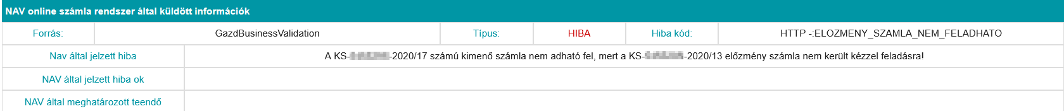
NAV Online Számla – Feladási hibák – 3.
  Önkéntes feladási hiba
  Jelenleg akkor fordul elő, ha még korábban lesztornózták az Önkéntesen feladható státuszban lévő számlát, a sztornó is önkéntesen feladható státuszba került, majd ezt követően a sztornó számlán rákattintanak a <Feladás> gombra, és ekkor már hiába mennek vissza az eredeti számlához, hogy azt is beküldjék, a két feldolgozási folyamat felcserélődik, ezért nem lehetséges a beküldés.
  Hogyan lehetett volna elkerülni a feladási hibát?
  Ha az volt a szándék, hogy bekerüljön a NAV-hoz a sztornó számla, akkor először az eredeti számlát kellett volna önkéntesen beküldeni.
  (Olyan esetben, amikor a sztornó számla már adatszolgáltatásra kötelezett lenne, ez a hiba nem áll elő, mert ilyenkor előzmény nélküli érvénytelenítő számlaként megy be a NAV-hoz automatikusan.)
  Javítás: jegyzői nyilatkozat ellenében lehet csak javítani.

Slide 15
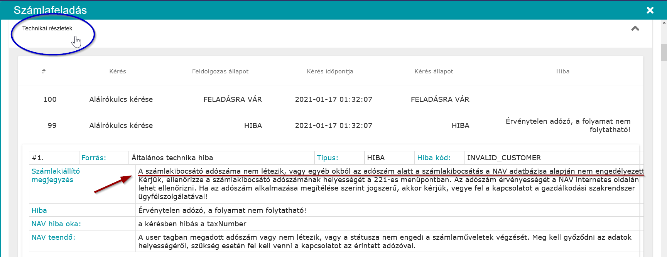
NAV Online Számla – Feladási hibák – 4.
  Számlázás megszűnt adószám alatt
  Ha a számlakibocsátó intézménynek már megszűnt az adószáma, és az intézményt nem helyezték inaktív állapotba (mert mondjuk még lezárás alatt van a könyvelése), akkor ha számlát állít ki, az feladási hibás lesz, mivel a NAV már törölte az adószámát. A NAV Online Számla rendszerbe ilyenkor egyébként már be sem léphet.
  Hibaüzenet: A számlakibocsátó adószáma nem létezik, vagy egyéb okból az adószám alatt a számlakibocsátás a NAV adatbázisa alapján nem engedélyezett.
  Hogyan lehetett volna elkerülni a feladási hibát?
  Törölt adószámú intézmény nem állíthat ki számlát! Dátum szempontjából a számla kelte számít, nem az, hogy a teljesítés dátuma még az adószám „élő” időszakára vonatkozna.
  Javítás: Ha van jogutód, akkor a szükséges számlákat abban az intézményben kell kiállítani, ha nincs, akkor mindenképpen a NAV-val kell felvenni a kapcsolatot. Csak ezt követően lehet jegyzői nyilatkozat alapján a javításról beszélni.

Slide 16
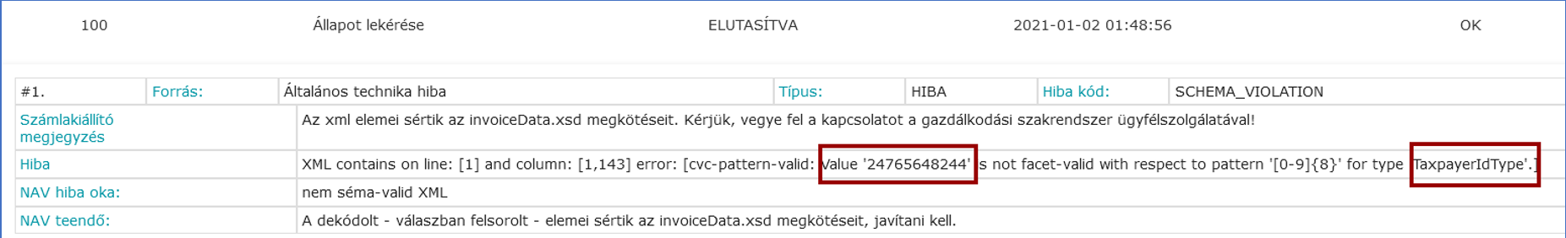
NAV Online Számla – Feladási hibák – 5.
  Adószámban kötőjel hiányok
  Ha a vevő adószáma kötőjelek nélkül volt rögzítve az eredeti számla kiállításakor, a sztornó számla esetében ez feladási hibát okoz.
  Ezt a Technikai részletek sor lenyitásakor lehet látni.
  Hogyan lehetett volna elkerülni a feladási hibát?
  Csak az új és a helyesbítő számlák készítése során lehet elkerülni a feladási hibát, mert akkor még a partnertörzsben javítható. Sztornó számla esetében nem kerülhető el jelenleg.
  Javítás: Jelenleg önállóan nem javítható. Jegyzői nyilatkozat ellenében javítjuk. Javításkor az ilyen partnernek az összes eddigi számláján a háttérben tárolt adószám javításra kerül. Várható fejlesztés: sztornó számla kiállításakor automatikus javítás.

Slide 17
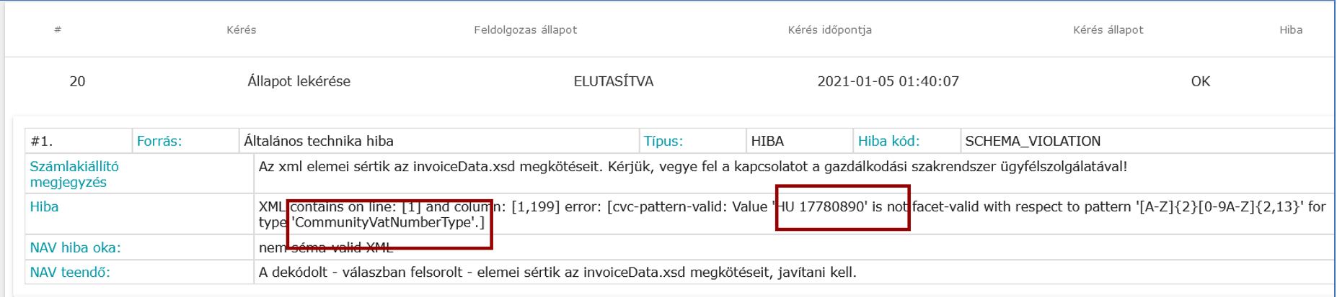
NAV Online Számla – Feladási hibák – 6.
  Közösségi adószám hibák
  A jelenlegi működésben ha a közösségi adószám ki van töltve, akkor az bekerül az adatszolgáltatásba is; ezért ha annak formátuma nem megfelelő, akkor feladási hiba keletkezik.
  Ezt a Technikai részletek sor lenyitásakor lehet látni.
  Hogyan lehetett volna elkerülni a feladási hibát?
  A partnertörzsben a helyes formátumban kell rögzíteni. Átgondolandó, hogy csak annál a partnernél legyen rögzítve, amelyikkel ténylegesen közösségi ügylet valósul meg, hiszen csak ebben az esetben kell feltüntetni a számlán.
  Javítás: 01.18-ától már önállóan nem javítható. Jegyzői nyilatkozat ellenében javítjuk. Általános javítás és ellenőrző szabályok beépítése 01.15-től. A 3.0 verzióban további fejlesztések várhatóak.
  (Dokumentáció 38. sz. segédlet)

Slide 18
NAV Online Számla – Feladási hibák – 7.
  Regisztrációs hibák
  Attól függően, hogy a technikai felhasználónak mely adata hibás, a hibaüzenet is eltérő lehet.
  Két példa:
  Hogyan lehetett volna elkerülni a feladási hibát?
  Ha változik NAV-nál a technikai felhasználó valamely paramétere, akkor azt a KASZPER 221-es menüpontjában is le kell követni.
  Javítás:
  Ellenőrizzék a technikai felhasználóra berögzített adatokat (név, jelszó, aláíró kulcs, cserekulcs), illetve megoldás lehet új technikai felhasználó generálása és annak az adatainak a megadása az intézményen.
  Ha lecserélik a technikai felhasználót a 221-ben, vagy javítják a kulcsokat, akkor a számlák automatikusan elindulnak majd a következő feladási ciklusban.
  Akik még nem regisztráltak!
  Az emiatt keletkező feladási hibák nem kerülnek javításra! Aki még nem tette meg, és számláz, kérjük, regisztráljon!

Slide 19
NAV Online Számla – Feladási hibák – vegyesen
  Számlatípus eltérések
  Ez is akkor jelentkezett, amikor a külső számlát KASZPER-es számlával sztornózták, helyesbítették, de az eredeti számla egyszerűsített számlaként került a NAV-nál rögzítésre/továbbításra (ami egyébként lehet jó is). Viszont a sztornó számla nem „igazi” számla lett volna, hanem könyveléstechnikai okokból történt a javítás. Ilyenkor a hibaüzenet a számlatípus eltérésre vonatkozik, mert a KASZPER-ben csak „normál” számlát lehet kiállítani. A javítás egyedi egyeztetést igényel, illetve folyamatban van hibamegelőző fejlesztés a témára. Külső számlaként kell a javítást rögzíteni.
  Előzményszámla hiánya
  A külső számlák KASZPER-es számlával történő sztornózásakor, helyesbítésekor jelentkezik, ha a NAV-nál nincs bent az eredeti számla. Figyelmeztető üzenet, bekérdezés.
  Ha a KASZPER-ben azonosí számlasorszámon duplán felrögzített külső számlákból szeretnék az egyiket lesztornózni, akkor azt is külső számlával tegyék, hiszen itt nem valódi sztornó számla készül.
  Negatív számlák
  Az újonnan létrehozott számla (nem sztornó, nem helyesbítő) nem lehet negatív végösszegű. (NAV)

Slide 20
NAV Online Számla – Hibamegelőző fejlesztések
„Bekérdezünk!”
  Az előzmény számla hiánya miatt keletkező feladási hibák megelőzése
  Partnertörzs, számlakiállítás, tömeges javítás; mikor kell, döntés a számlázáskor is, érvényesség
„Közösségi adószámot csak pontosan!”
  Sztornózás és helyesbítés letiltása – számlakiállítás és adatszolgáltatás ne akadályozzák egymást, mégis muszáj.
„Ne szaporítsuk a feladási hibát!”
Számlatípus probléma
  Egyszerűsített vs. normál számla
Adószám kötőjel pótlás
  Sztornó számlák feladási hibájának megakadályozása
  2018.07.01. előtt nem volt mindig kitöltve, utána egy darabig szóköz → sztornónál probléma
Elmaradt adómentességi ok
„Nincs már adószámom, de azért még számlázok egy kicsit.”
  A NAV Online Számla rendszer már kitiltja; intézményi adatok frissítése a NAV adatbázisból
2010-nél régebbi dátummezők
  A számla bizonyos mezőiben nem fogadja a NAV.

Slide 21

NAV Online Számla – További lehetőségek
Bejövő számlák átvétele a NAV Online Számla rendszerből a KASZPER 121-es menüpontjába
  Döntéselőkészítő fázisban
  Miért csak az egyik irányból vállalható?
  NAV 47.sz.kérdés
  Hiányzó adatok pótlása
Külső kimenő számlák átvétele a 1310-es menüpontba vs. átadás a NAV felé
A 3.0 verzióval lehetővé vált az elektronikus számlák NAV-on keresztüli megküldése a vevő részére
  Jelenleg még nem tárgyalt téma

Slide 22
NAV Online Számla – Hibák bejelentése – 1.
  A hatékony segítségnyújtáshoz hogyan tudjuk a legfontosabb információkat megadni:
  Az adott számla NAV feladási állapotára kattintva megnyílik egy feldolgozási tábla, ahol olvashatjuk a hiba okát. Ha ez hiányzik, vagy esetleg a megfogalmazása idegen és érhetetlen számunkra, akkor le kell nyitni a „Technikai részletek” mezőt, majd azon belül rá lehet kattintani az „ELUTASÍTVA”, „HIBA”, stb. feldolgozási állapotokra. Ezek a sorok még több részletet tartalmaznak a hibáról, így sokkal könnyebb és gyorsabb lehet a javítás módjának megtalálása.
  Mindig az utolsó 100 próbálkozást láthatjuk a felületen, de a legfontosabb (mert az a legutolsó) legfelül található.
  A NAV feladási hibák elsőbbséget élveznek minden más (nem kritikus) működésbeli hibával szemben.
  Ha központilag lehetséges csak a feladási hiba javítása, akkor ahhoz részletes jegyzői nyilatkozat szükséges, amely egyértelműen és kellő részletességgel tartalmazza a hiba kiváltó okát, az érintett számlaszámokat, valamint a NAV Online Számla rendszerbeli aktuális kapcsolódási pontokat, mivel csak ezek birtokában lehet felelősséggel felvállalni a javítást.
  Ahogyan a tavaly júliusi átállás után is szigorítás történt a feladási hibák javításában, ugyanez várható áprilistól, a 3.0 verzióra történő átállás után is. A nem rendszerhibából adódó feladási hibákat helyileg kell megoldani.

Slide 23
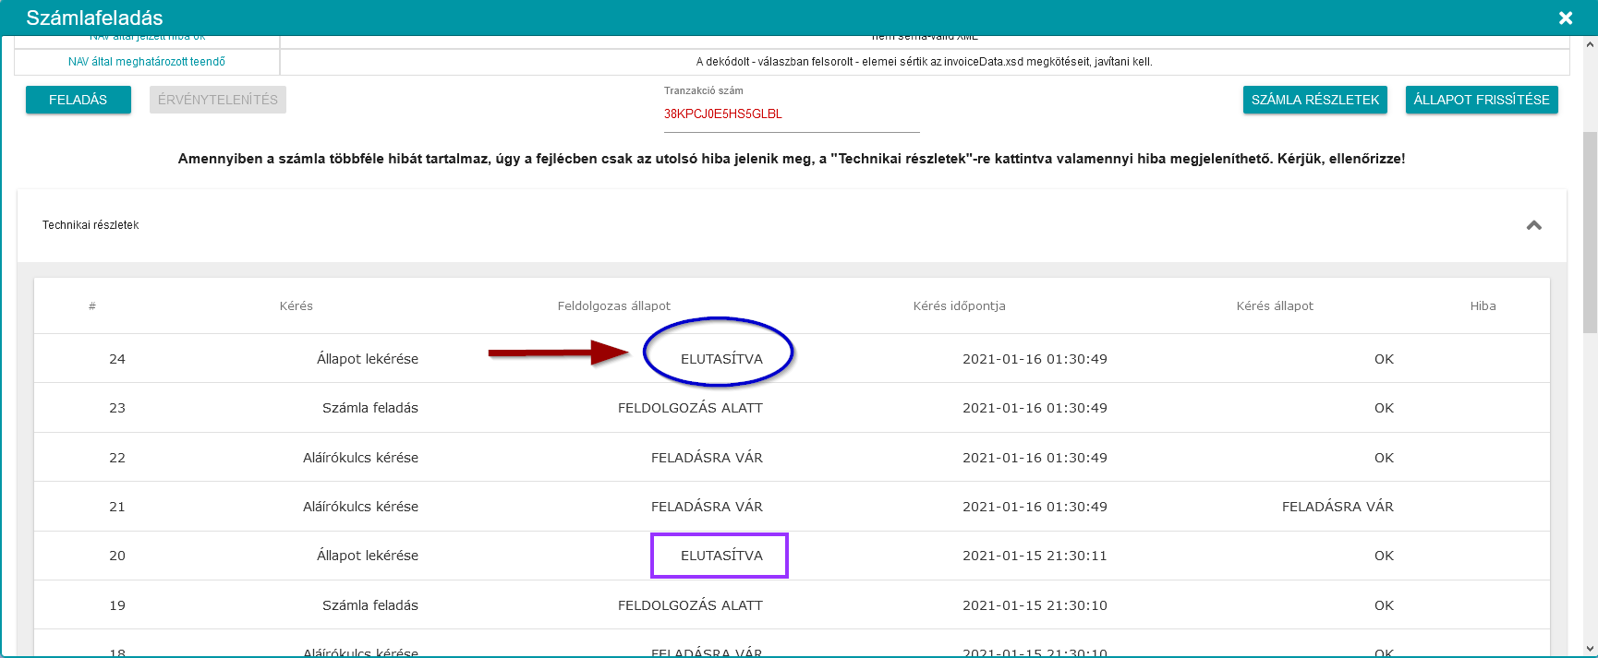
NAV Online Számla – Hibák bejelentése – 2.

Slide 24
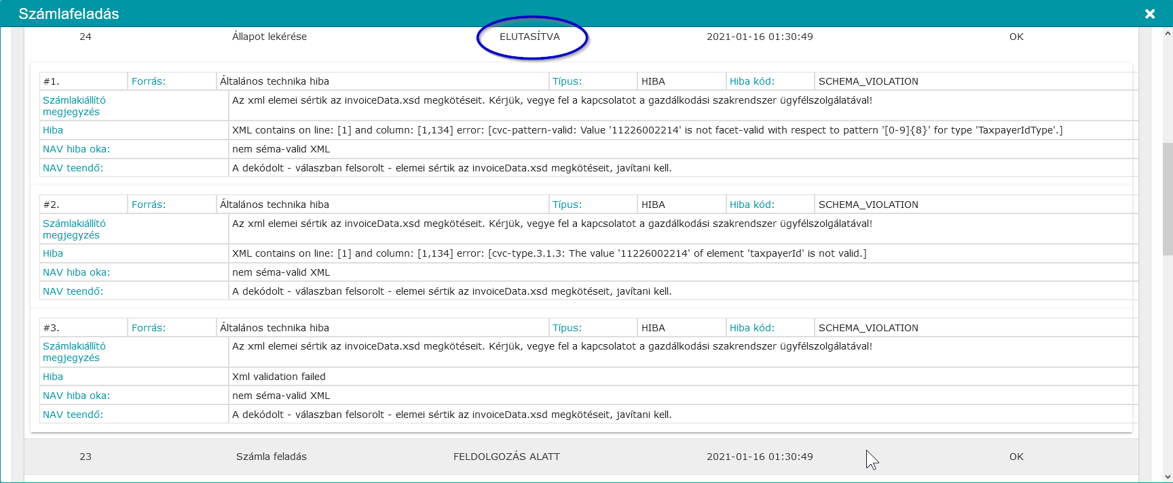
NAV Online Számla – Hibák bejelentése – 3.

Slide 25
Válaszok a kérdésekre…
Köszönöm a figyelmet!

